Slide 1

C O N T I N U E
A N D A N D O

Slide 2

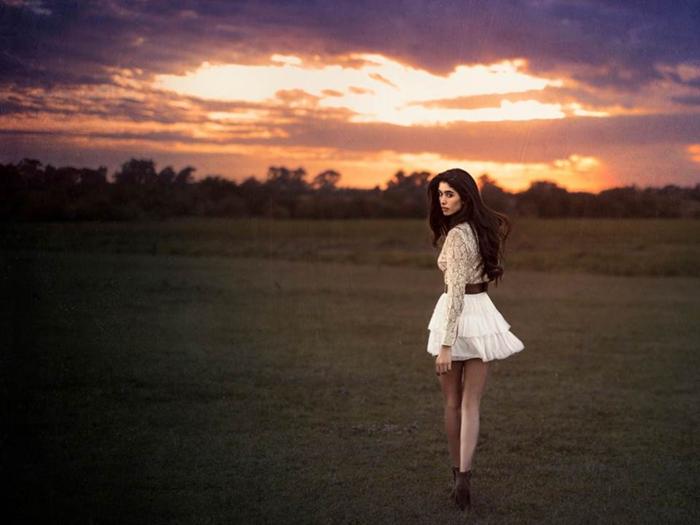
Às vezes o caminhar é lento, mas o importante é não parar.
Mesmo um pequeno progresso é um avanço na direção certa.

Slide 3
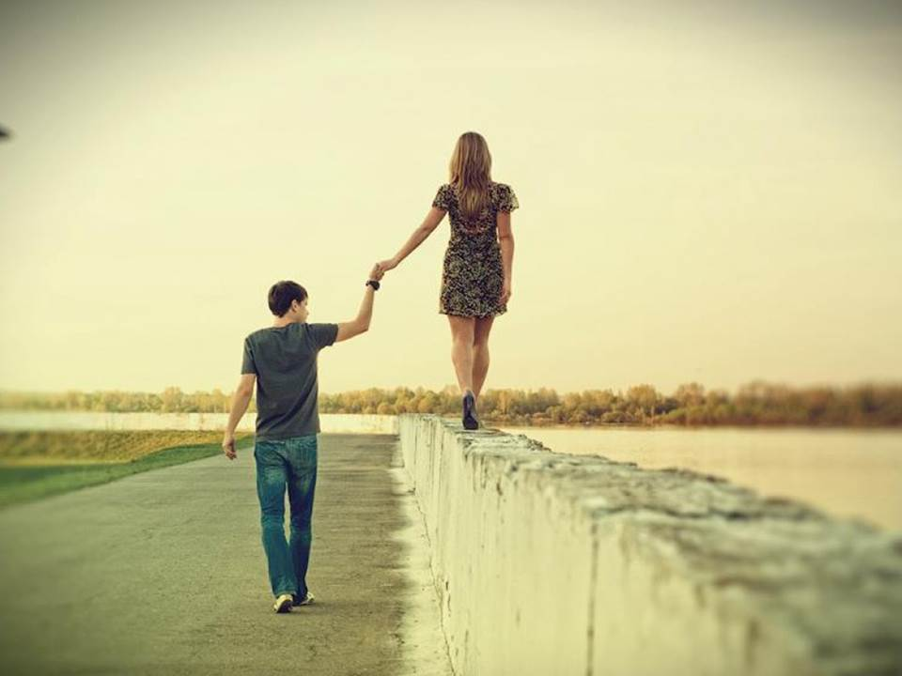
E qualquer um é capaz de fazer um pequeno progresso.
Se você não pode conquistar algo importante hoje, conquiste algo menor.

Slide 4
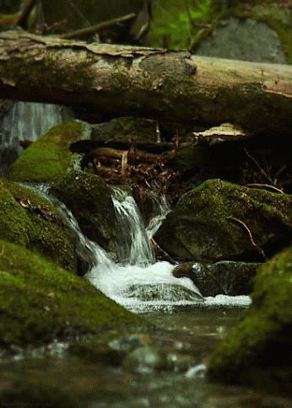
Pequenos riachos se transformam em rios poderosos.
Continue em frente.

Slide 5
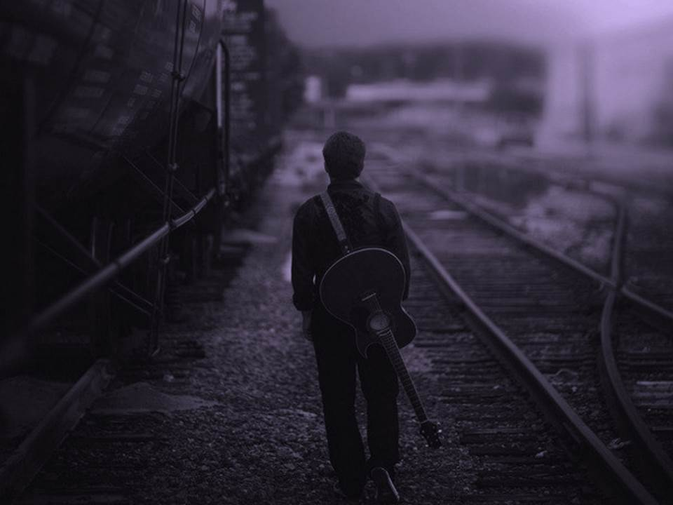
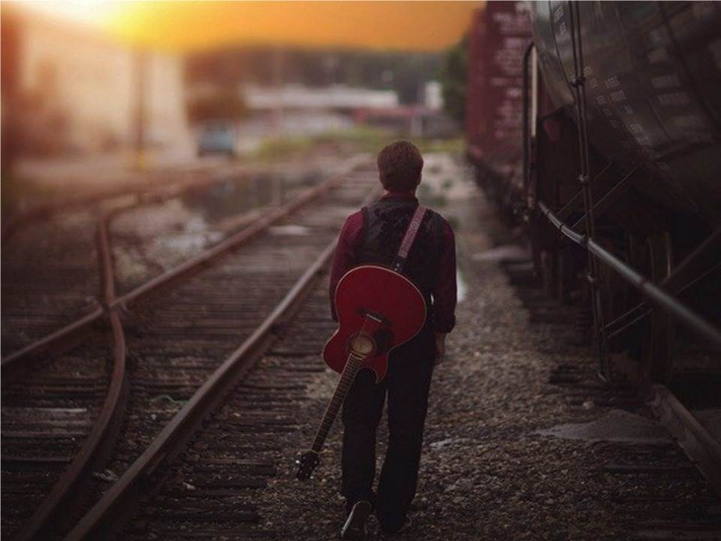
O que de manhã parecia fora do alcance, pode ficar mais
próximo à tarde se você continuar em frente.

Slide 6
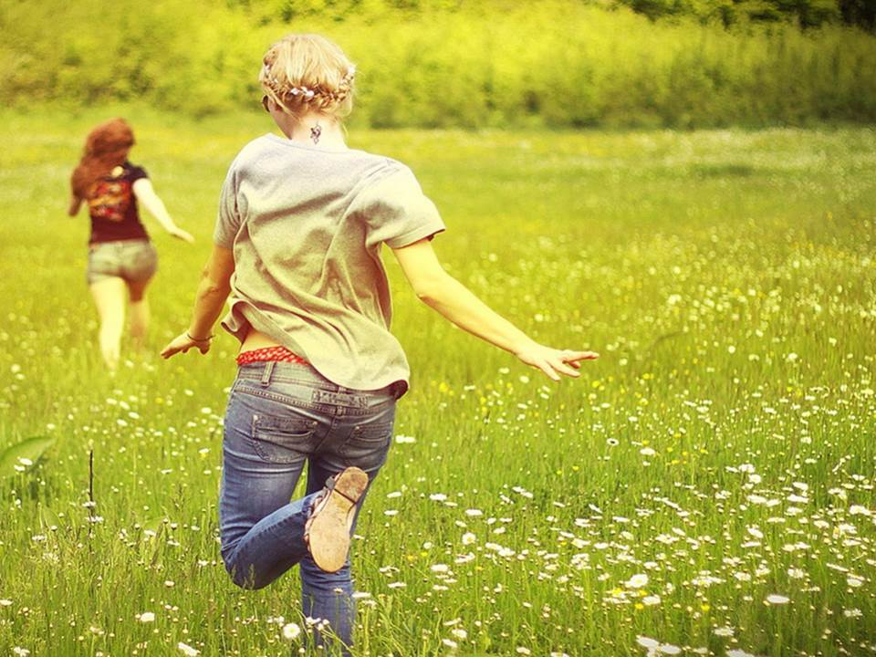
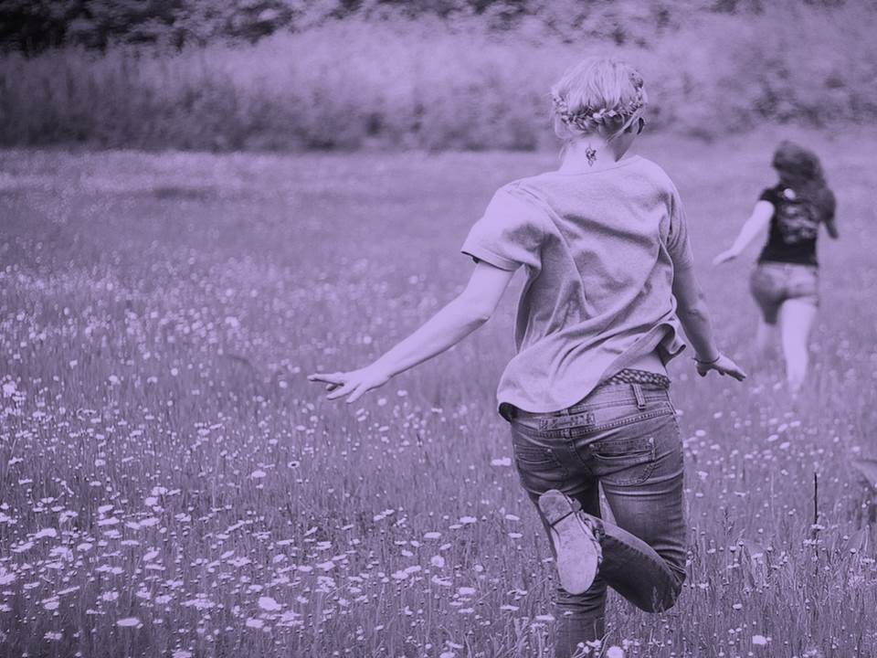
O tempo que usar trabalhando com paixão e
intensidade aproximará você do seu objetivo.

Slide 7
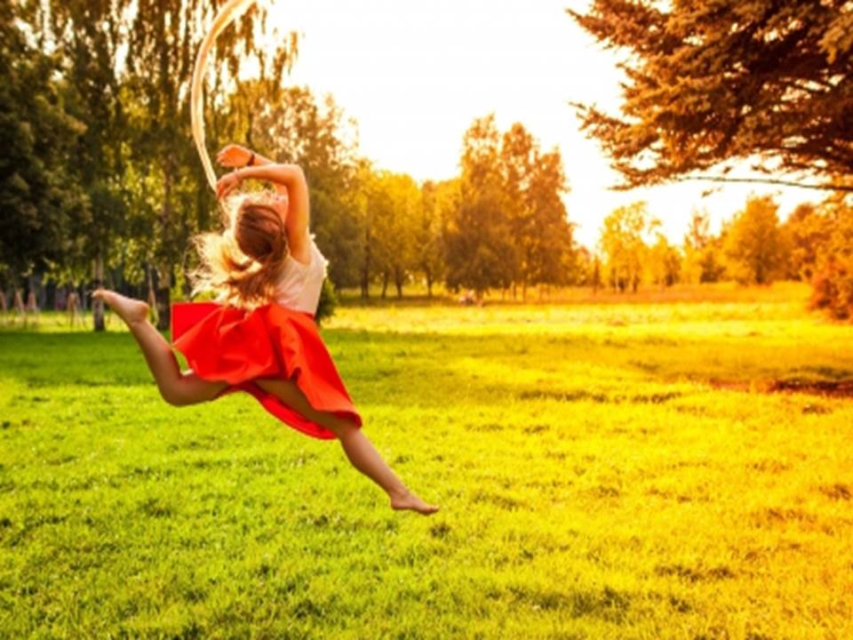
Bem mais difícil começar de novo se você para completamente.
Então, continue em frente.

Slide 8
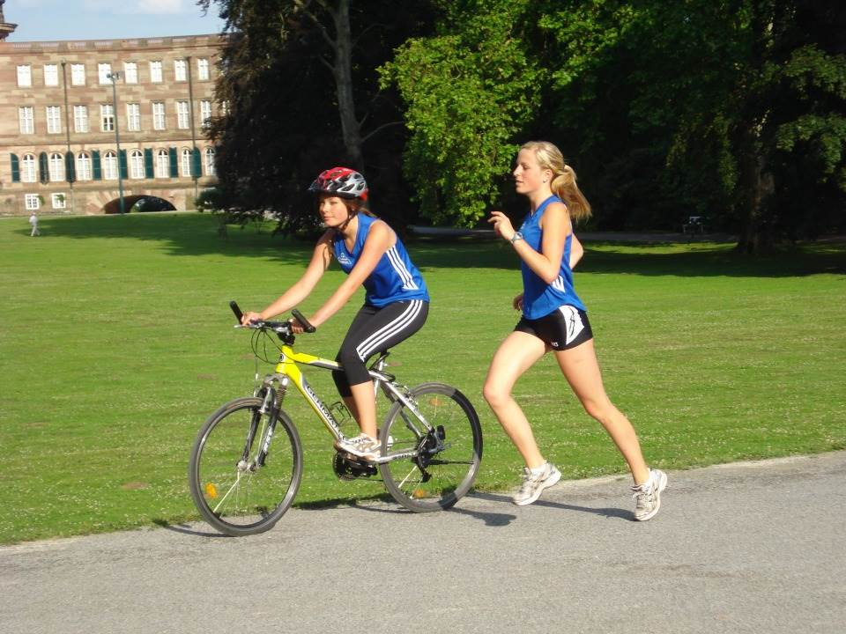
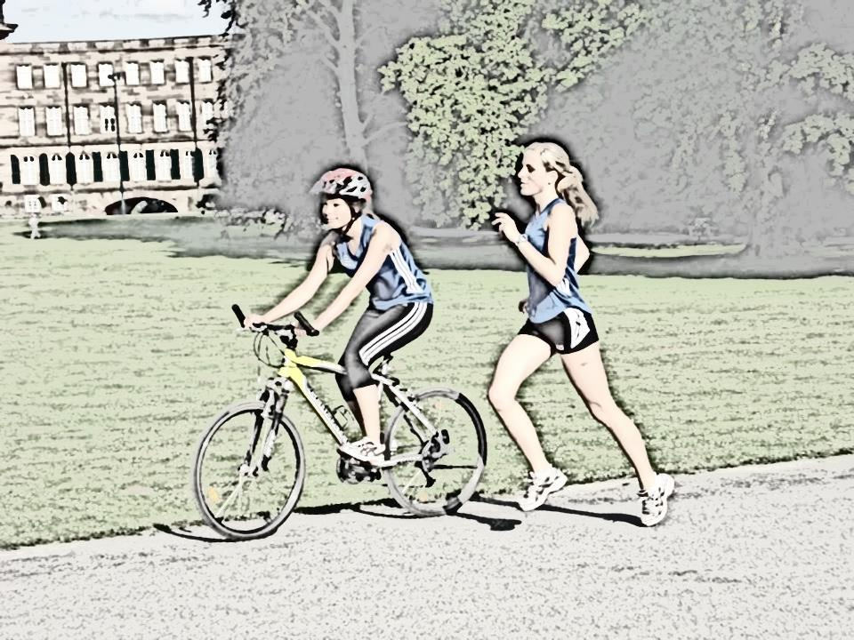
Não desperdice a chance que você mesmo criou.
Existe algo que pode ser feito agora mesmo, ainda hoje.
Pode não ser muito, mas fará com que você continue no jogo.

Slide 9


Caminhe rápido enquanto puder.

Slide 10
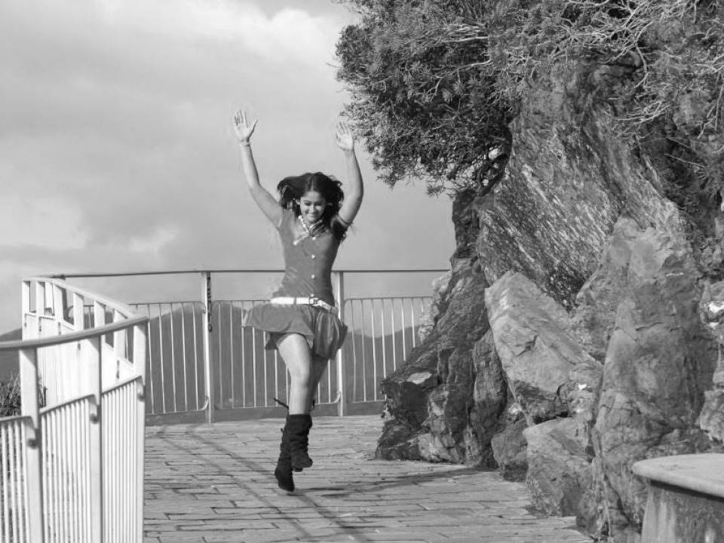
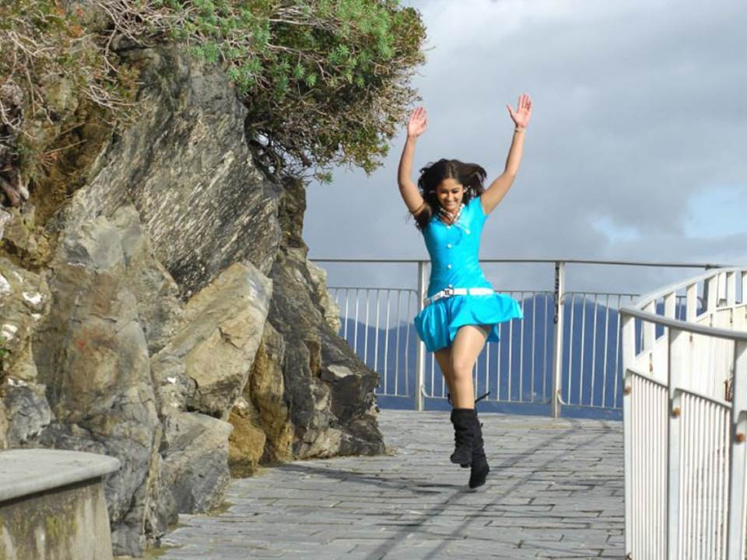
Caminhe lentamente quando for preciso.

Slide 11
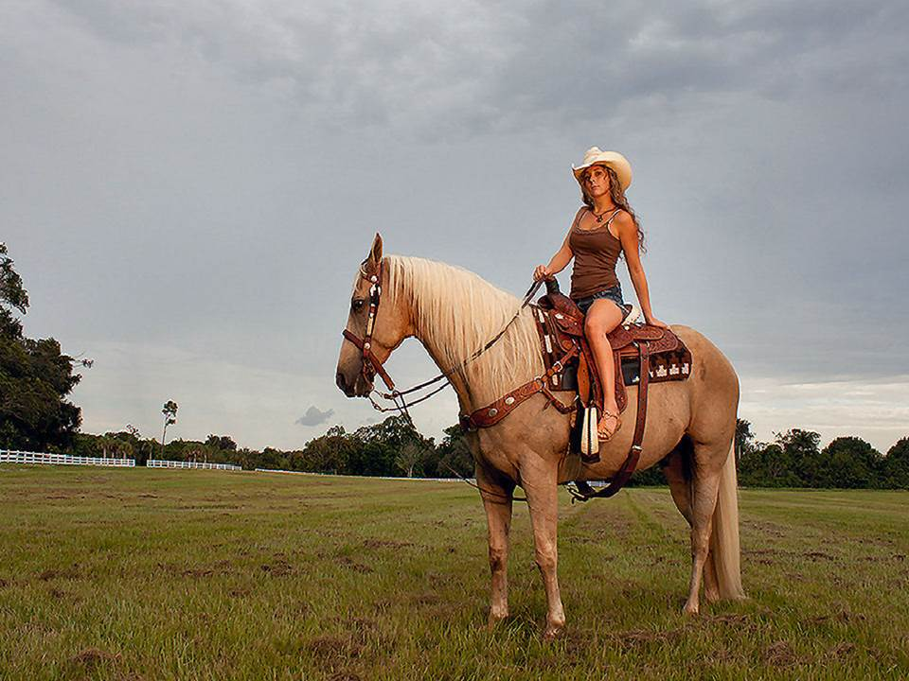
Mas, seja o que for, continue andando.

Slide 12
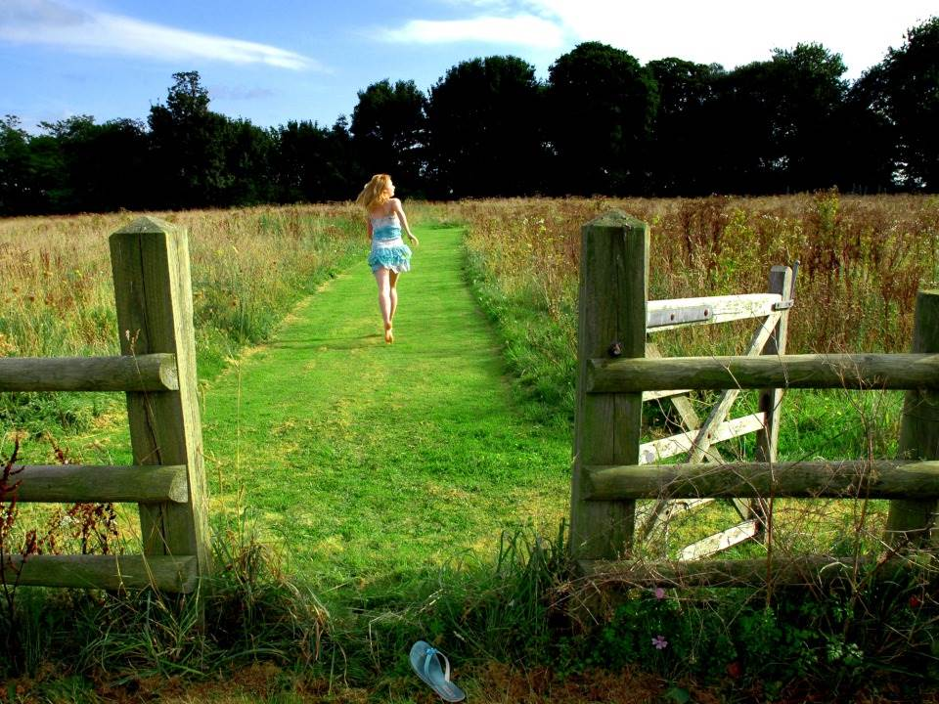
Texto: Continue andando
Autor:Alexandre Sokolowsk
Formatação: Dorotéia Gomes
Música:I know where I’ve been
www.sergrasan.com/doroteiagomesslides
doroteiagomes06@gmail.com

